Slide 1

「インターネットトラブル事例集（2023年版）」
教職員用参考資料
インターネット利用におけるトラブル事例を用いた指導方法案

Slide 2
この資料は総務省が発行する「インターネットトラブル事例集（2023年版）」に掲載しているコミュニケーション上のトラブル 「事例１：文字だけのコミュニケーションは意外と難しい！？」 を例として取り上げ、PC等を利用した学習の進め方の例を記載しています。
なお、各事例の詳細は、次のURLからご確認ください。
総務省 「上手にネットと付き合おう！～安心・安全なインターネット利用ガイド～」 インターネットトラブル事例集
https://www.soumu.go.jp/use_the_internet_wisely/trouble/

Slide 3
この参考資料を利用する上での注意事項
この指導方法案はマイクロソフト社の PowerPoint で作成されています。学校でこの資料を利用される際の操作方法などに関するご質問は、当該システムの管理者に確認してください。
インターネットトラブル事例集で扱っている事例、解説等は幅広い年代に活用されるよう工夫していますが、学年によっては難解な部分があると思います。このため、事例を用いた学習においては、適宜設問内容等を工夫してご利用ください。
本編資料（スライド７以降）のシート右肩に とあるものはスライドを活用するうえで参考にしていただくページになります。 同じく とあるのは実際に授業で利用できるページの例になりますので、授業の際はこのマークを削除して利用してください。児童・生徒向けは、印刷配布してワークシートとして利用したり、一人一台端末を利用し、データを配布し、書き込ませることもできます。
インターネットトラブル事例集は「HP概要版」「HP詳細版」「PDFダウンロード版」の3種類があります。学習資料を作成する際にイラストやテキストをコピーするときはHP版の利用が便利です。なお、PDFダウンロード版は事例全体を把握しやすいようにまとまっていますので、必要に応じて使い分けてください。
（教職員向け）
説明ページ
（児童・生徒向け）
投影ページ

Slide 4
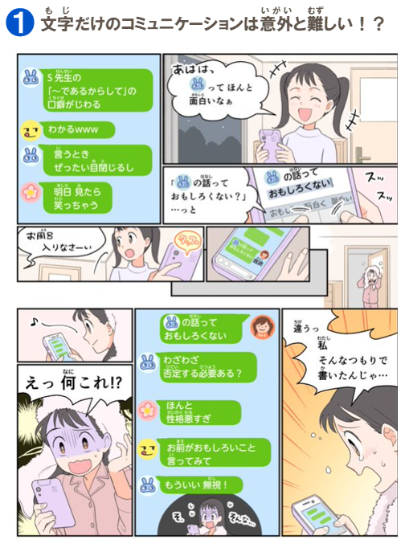
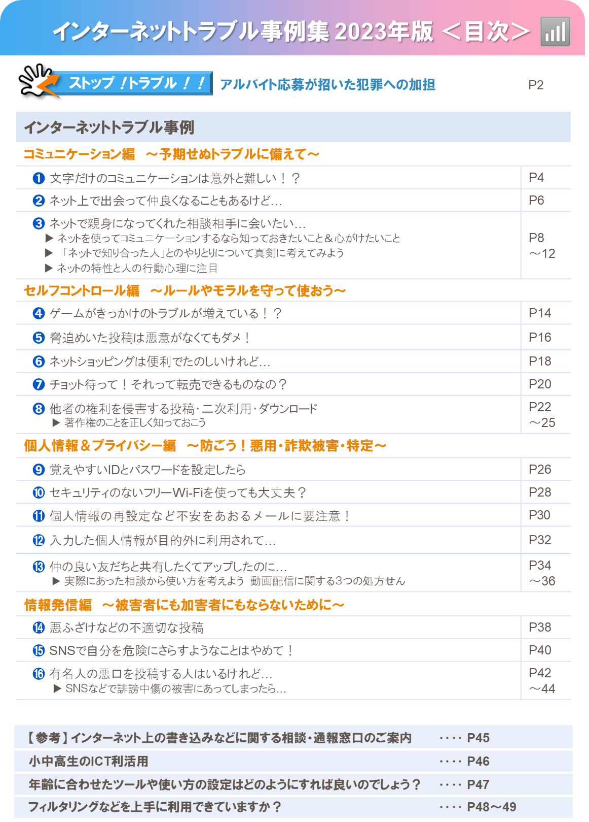
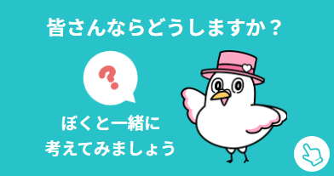
【参考資料】 インターネットトラブル事例集の見かた
HP概要版 1/2
トラブル事例がマンガで記載されています
主な事例として4つに分類し、
計16個の事例が掲載されています
クリックすることでトラブルに対するアドバイスがマンガで
表示されます（クリック後の画像は次スライドをご覧ください）

Slide 5
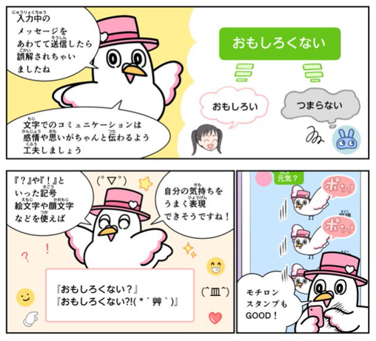
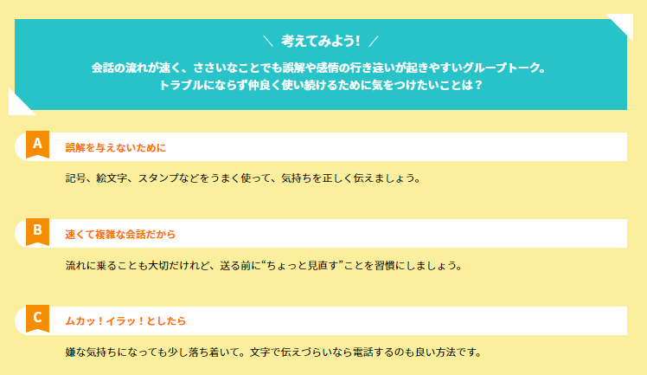

【参考資料】 インターネットトラブル事例集の見かた
HP概要版 2/2
トラブルに対するアドバイスがマンガで記載されています
トラブルについて考えてほしいポイントを３点記載しています
トラブル回避のためのアドバイスをまとめたものです

Slide 6
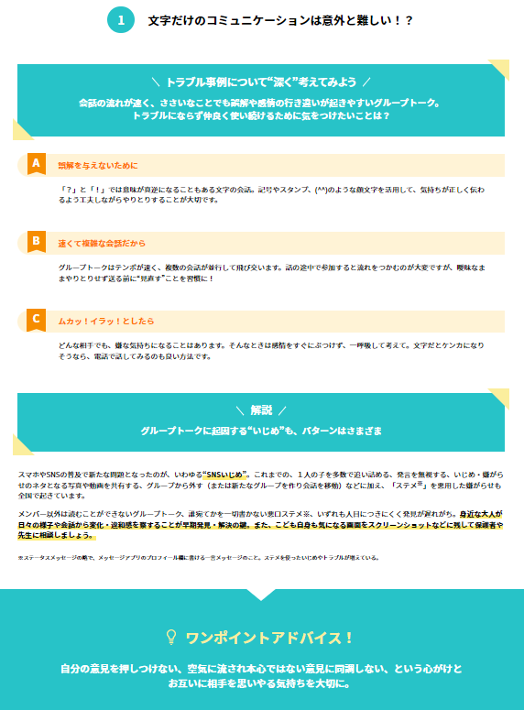
【参考資料】 インターネットトラブル事例集の見かた
HP詳細版
トラブルについて考えてほしいポイントについて、
より詳しく記載されています
トラブル事例に関する詳しい解説です
トラブルが生じる背景やトラブルを回避するために
必要なことなどを記載しています
トラブル回避のためのアドバイスをまとめたものです

Slide 7
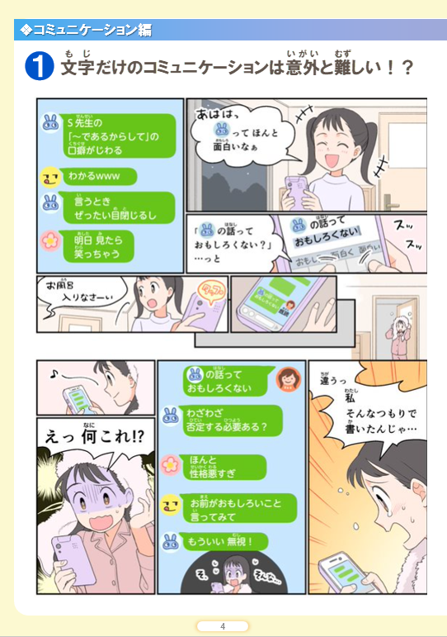
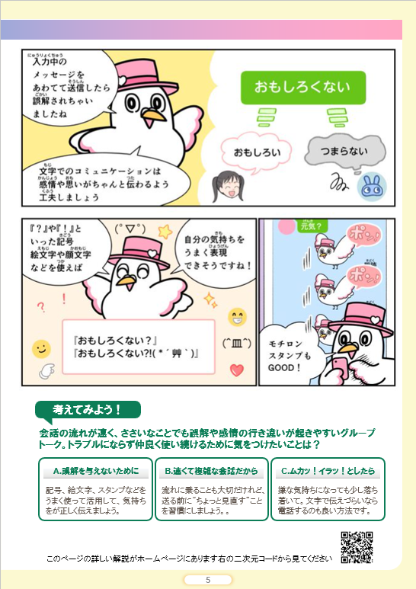
【参考資料】 インターネットトラブル事例集の見かた
PDFダウンロード版
トラブルに対する
アドバイスがマンガで 記載されています
トラブル事例が
マンガで
記載されています
トラブルについて考えてほしいポイントを３点
記載しています
HP詳細版を開くための二次元コードです

Slide 8
本 編 資 料

Slide 9
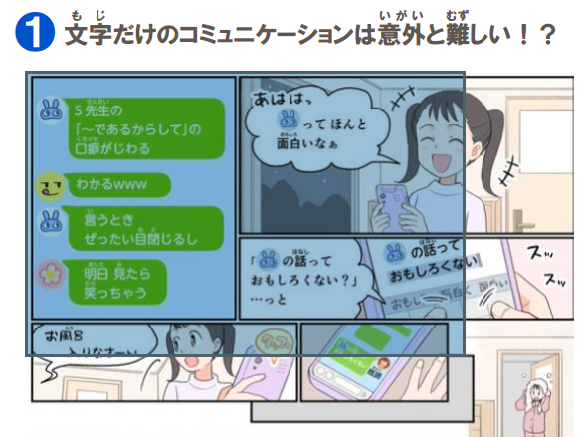
（教職員向け）
説明ページ
パターン１
【マンガをよんで考えてみよう！】
          このトラブルを発生させないために、どうしたら良いでしょうか？
パターン１は、トラブル事例を示して
結果や回避策などを学習することを
想定しています
児童・生徒に考えさせる内容を記入して
ください
学習テーマとして「トラブルを発生させない 工夫」「トラブルが生じてしまった場合の 解決方法」などとすることも考えられます
総務省HPからトラブル事例の状況を
コピーしてください
※Windowsの場合は 「Windowsロゴ キー ＋ Shift + S を押下して画像 を選択してコピーしてください

Slide 10
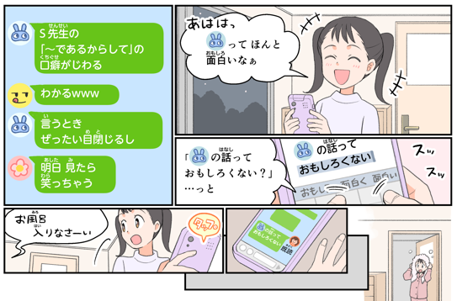
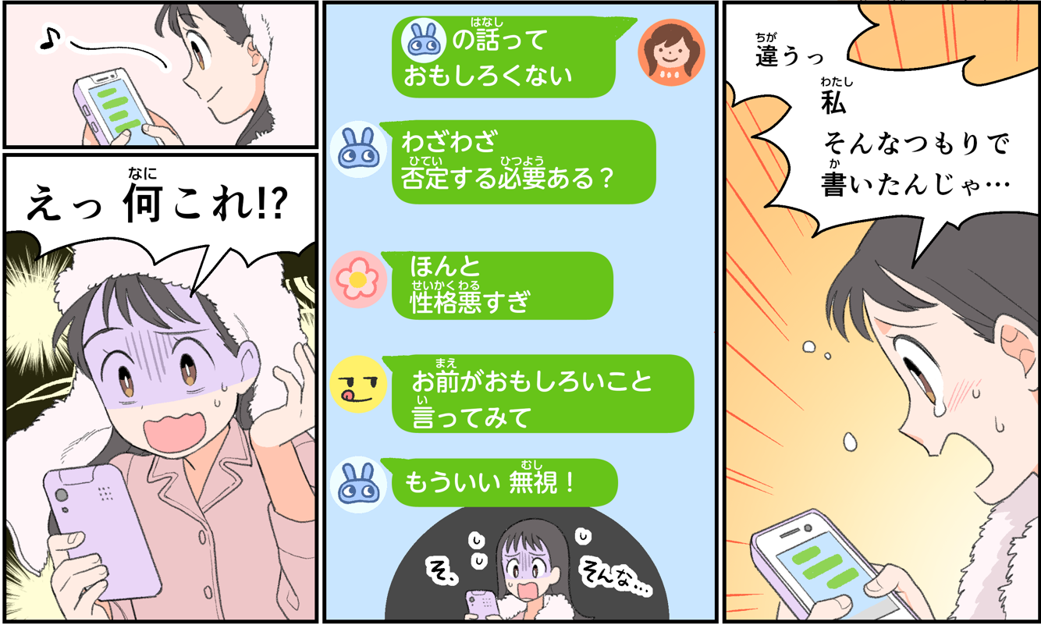
（児童・生徒向け）
投影ページ
パターン１
【マンガをよんで考えてみよう！】
          このトラブルを発生させないために、どうしたら良いでしょうか？

Slide 11
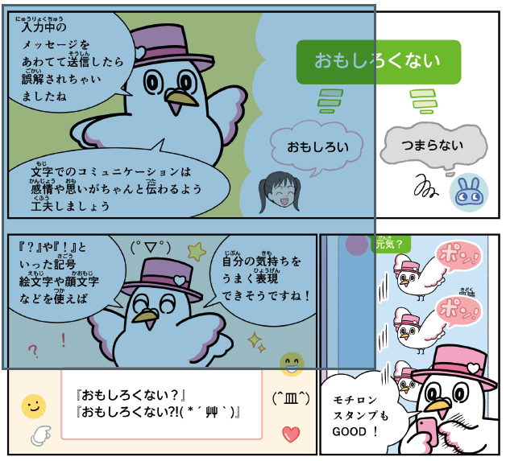
（教職員向け）
説明ページ
パターン２
【マンガをよんで考えてみよう！】
          ハートきゅんは「皆さんにどのようにしてほしい」と言っていますか？
          あなたの言葉でまとめてみましょう
パターン２は、マンガの解説欄の理解を深めることを想定しています
児童・生徒に考えさせる内容を記入して
ください
総務省HPからトラブル事例の状況を
コピーしてください
※Windowsの場合は 「Windowsロゴ キー ＋ Shift + S を押下して画像 を選択してコピーしてください

Slide 12
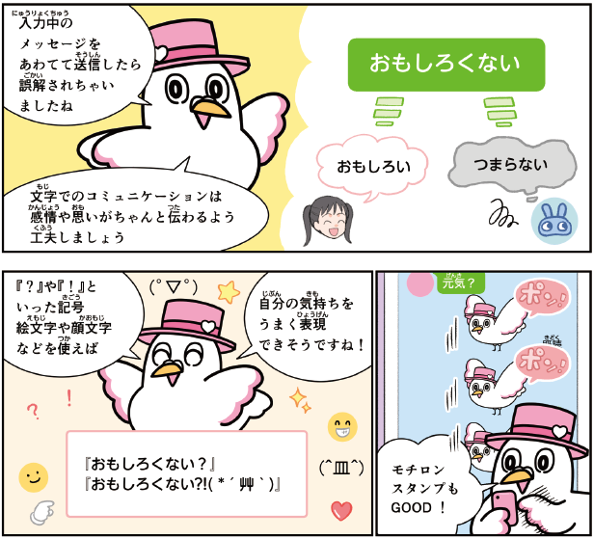
（児童・生徒向け）
投影ページ
パターン２
【マンガをよんで考えてみよう！】
          ハートきゅんは「皆さんにどのようにしてほしい」と言っていますか？
          あなたの言葉でまとめてみましょう

Slide 13
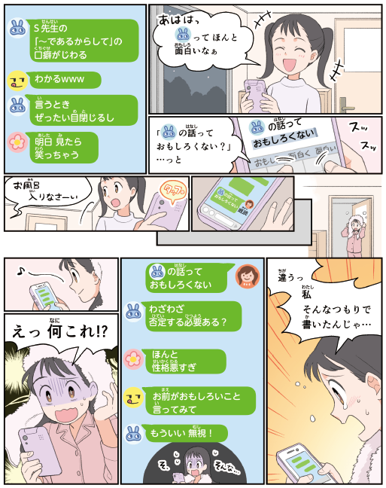
（教職員向け）
説明ページ
○○○○○○○○○
児童・生徒が記入する際の条件やポイントなどを入れてください
（例：メッセージを送るときに 『気をつけなければならないこと』 を3つ考えて記入してください）
【私が考えたこと】
（24ポイントのテキスト）
児童・生徒自身の考えを入力できる欄を設けてください

Slide 14
（児童・生徒向け）
投影ページ
○○○○○○○○○
【私が考えたこと】

Slide 15

（児童・生徒向け）
投影ページ
○○○○○○○○○
【私が考えたこと】

Slide 16
（教職員向け）
説明ページ
『考えてみよう』 の欄は複数の観点からヒントを記載しています
カリキュラムの目的に合った内容を利用してください
このようなトラブルが起きてしまう原因や、トラブルにならないためのヒント（解説）を読んでみよう！
誤解を与えないために
「？」と「！」では意味が真逆になることもある文字の会話。記号やスタンプ、(^^)のような顔文字を活用して、気持ちが正しく伝わるよう工夫しながらやりとりすることが大切です。
「考えてみよう」の“A”欄
総務省HP（各事例を紹介する詳細版のHP）から 『考えてみよう』 の欄の“A”のテキストをコピーしてください

Slide 17
（教職員向け）
説明ページ
このようなトラブルが起きてしまう原因や、トラブルにならないためのヒント（解説）を読んでみよう！
速くて複雑な会話だから
グループトークはテンポが速く、複数の会話が並行して飛び交います。話の途中で参加すると流れをつかむのが大変ですが、曖昧なままやりとりせず送る前に“見直す”ことを習慣に！
「考えてみよう」の“B”欄
総務省HP（各事例を紹介する詳細版のHP）から 『考えてみよう』 の欄の“B”のテキストをコピーしてください

Slide 18
（教職員向け）
説明ページ
このようなトラブルが起きてしまう原因や、トラブルにならないためのヒント（解説）を読んでみよう！
ムカッ！イラッ！としたら
どんな相手でも、嫌な気持ちになることはあります。そんなときは感情をすぐにぶつけず、一呼吸して考えて。文字だとケンカになりそうなら、電話で話してみるのも良い方法です。
「考えてみよう」の“C”欄
総務省HP（各事例を紹介する詳細版のHP）から 『考えてみよう』 の欄の“C”のテキストをコピーしてください

Slide 19
（児童・生徒向け）
投影ページ
このようなトラブルが起きてしまう原因や、トラブルにならないためのヒント（解説）を読んでみよう！
誤解を与えないために
「？」と「！」では意味が真逆になることもある文字の会話。記号やスタンプ、(^^)のような顔文字を活用して、気持ちが正しく伝わるよう工夫しながらやりとりすることが大切です。

Slide 20
（児童・生徒向け）
投影ページ
このようなトラブルが起きてしまう原因や、トラブルにならないためのヒント（解説）を読んでみよう！
速くて複雑な会話だから
グループトークはテンポが速く、複数の会話が並行して飛び交います。話の途中で参加すると流れをつかむのが大変ですが、曖昧なままやりとりせず送る前に“見直す”ことを習慣に！

Slide 21
（児童・生徒向け）
投影ページ
このようなトラブルが起きてしまう原因や、トラブルにならないためのヒント（解説）を読んでみよう！
ムカッ！イラッ！としたら
どんな相手でも、嫌な気持ちになることはあります。そんなときは感情をすぐにぶつけず、一呼吸して考えて。文字だとケンカになりそうなら、電話で話してみるのも良い方法です。

Slide 22
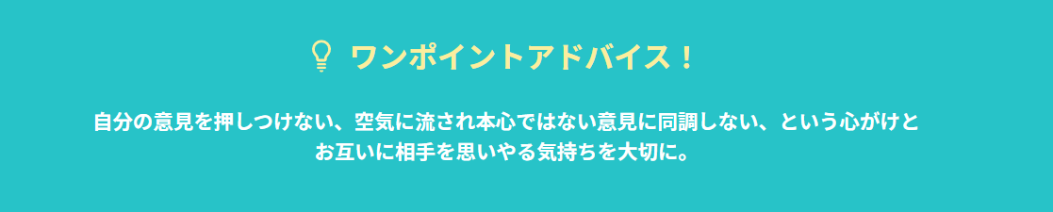
（教職員向け）
説明ページ
授業を振り返るタイトルを付けてください
今日のまとめ
総務省HPから「ワンポイントアドバイス」をコピーしてください

Slide 23
（児童・生徒向け）
投影ページ
今日のまとめ

Slide 24
インターネットトラブル事例集（2023年版） 教職員参考資料
        総務省 総合通信基盤局 電気通信事業部 消費者行政第一課
        情報流通行政局 情報流通振興課

